Slide 1

Кто такая Пӑԓны: помощница или вредительница?
Крупный заголовок темы не более шести слов
Лекторий Обско-угорского института прикладных исследований и разработок
Аликова Татьяна Леонидовна
Лаборант-исследователь,
БУ ХМАО-Югры «Обско-угорский институт прикладных исследований и разработок»
12 февраля 2026 г.

Slide 2


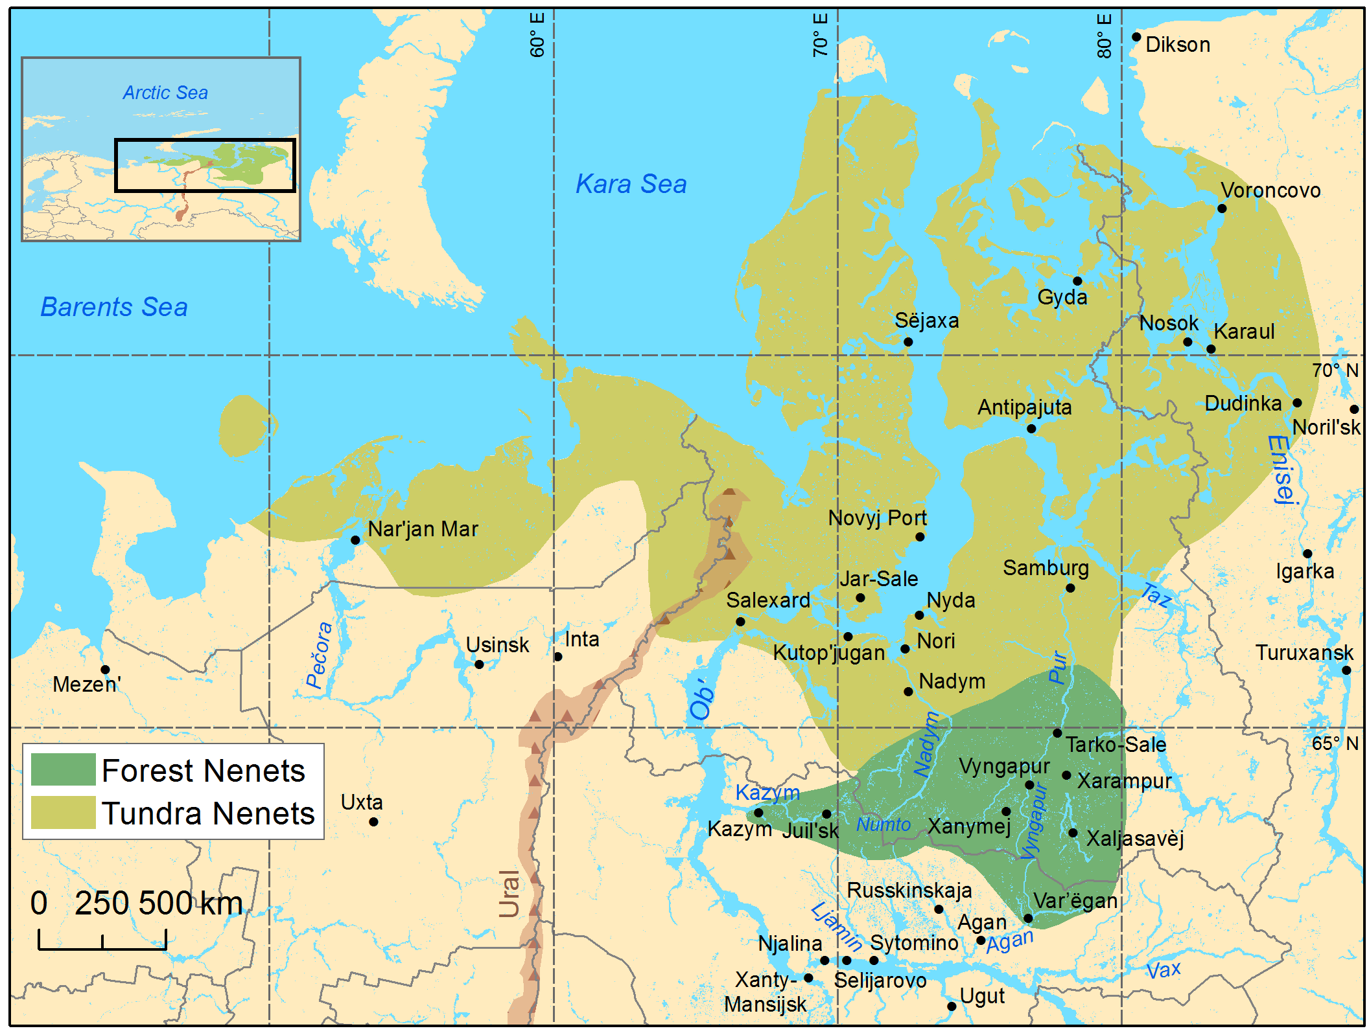
Ненцы, ненецкий язык
Ненцы – самая крупная из малочисленных народностей Севера.
Неща ‘человек, настоящий человек’.
Проживают вдоль побережья Северного Ледовитого океана на западе до полуострова Таймыр на востоке.
Уральская языковая семья
Самодийская языковая группа
Ненецкий язык
Тундровый диалект
Лесной диалект
Распространение ненецкого языка

Slide 3


Ненецкая мифология
Основа мифологической картины мира ненцев – представление о сотворении мира, имеет сходство с финно-угорскими преданьями о происхождении жизни на земле.
Верховным божеством у ненцев является Бог неба (Нум немя, Нум неща).
Взаимоотношение человека и окружающего мира во многом определено запретами.

Slide 4
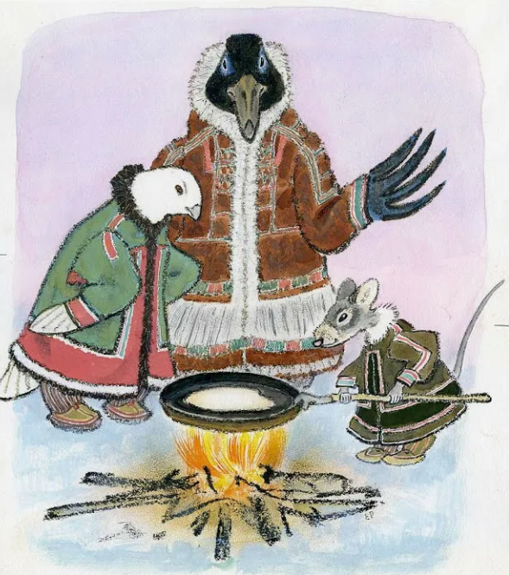
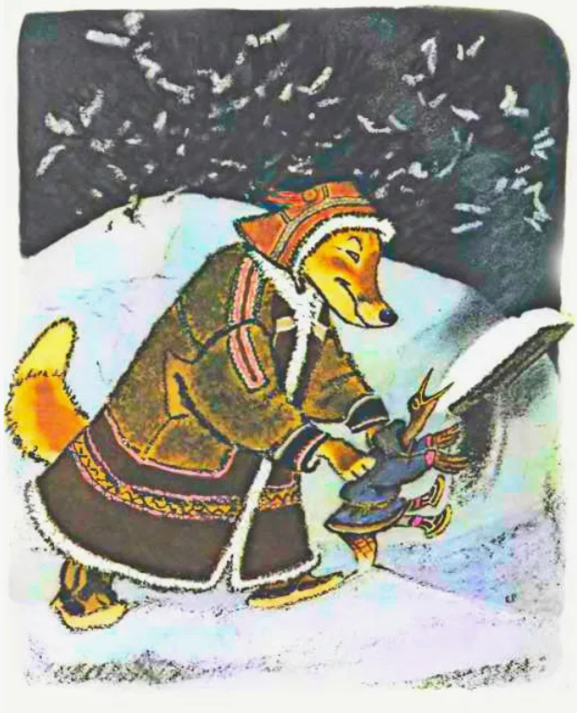
Персонажи ненецких сказок
Персонажами ненецких сказок чаще всего выступают животные и птицы, в них иносказательно отражаются человеческие пороки и достоинства.
Героями сказок о животных становятся лиса, ворона, собака, мышка: старая мудрая Ворона наказала Лису за то, что та хотела поживиться чем-нибудь у человека; Медведь наказал Мышку за то, что она обманула Птичку, с которой договорились вместе питаться общими запасами.

Slide 5
Образ Пӑ’ԓны в ненецких сказках
У тундровых ненцев есть персонах Парныку (Парныку-нэ) – пепельная женщина, шаманка, страшная ведьма с чёрными нечёсаными волосами и длинными чёрными когтями.
Обычно она живёт рядом с людьми, но её чум стоит отдельно.
Парныку стала пепельной женщиной, потому что долго шаманила у огня и пропиталась пеплом.
Она постоянно устраивает людям пакости.

Slide 6
Образ Пӑ’ԓны в ненецких сказках
В одних произведениях Пӑ’ԓны предстаёт как отрицательный персонаж, в других, наоборот, она покладистая, наивная, доверчивая старушка, которая выручает мудрым советом, помогает выбраться из сложной ситуации.
Пӑ’ԓны – женщина-лесной дух, считается материальным существом с определёнными сверхъестественными способностями, по некоторым источникам она является покровительницей леса.
По представлениям ненцев, когда Пӑԓны расчёсывает свои длинные седые волосы, её перхоть превращается в снег, пургу, метель.

Slide 7
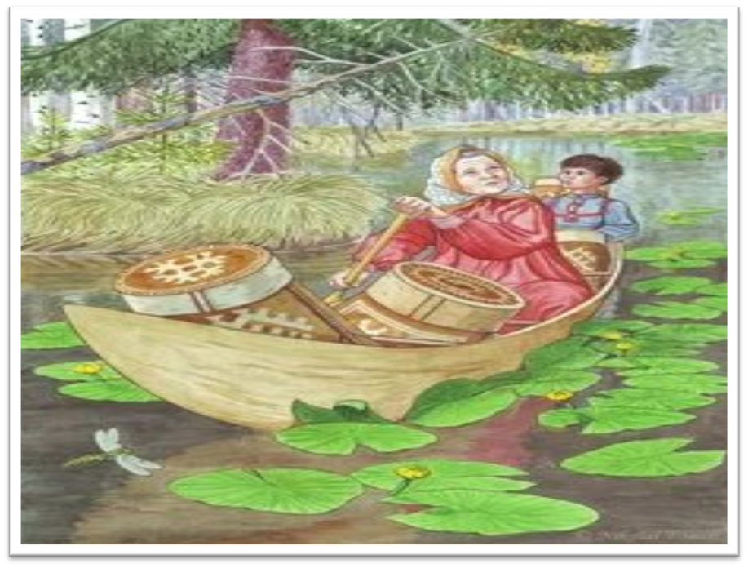
Образ Пӑ’ԓны в ненецких сказках
Пӑ’ԓны ведёт домашнее хозяйство. Живёт особняком, в чуме или земляной норе, под пнём или под деревом, на глаза людям не попадается.
Иногда она селится рядом с человеком, с помощью чар изводит жену ненца и сама становится ею. Из-за колдовства мужчина не замечает, что перед ним не жена, зато дети сразу видят это и убегают из дома, прихватив с собой амулеты, которые им достались от матери.
Амулеты защищают детей от преследования лесной женщины: когда она почти догоняет их, они бросают гребешок – вырастают горы, кидают пояс – разливается река.

Slide 8
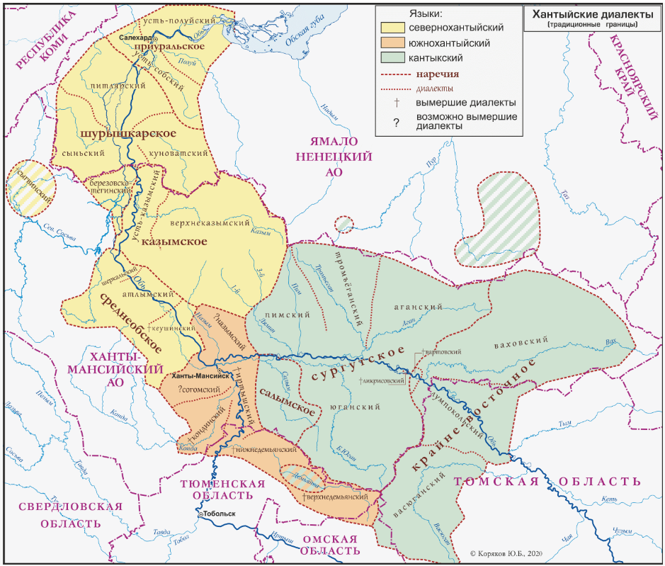
Ханты, хантыйский язык
Ханты – коренное население, которое преимущественно проживает на территории Тюменской области, в Ханты-Мансийском автономном округе-Югре, в Ямало-Ненецком автономном округе.
Самоназвание представителей этого народа переводится как «человек».
В условиях двуязычия в фольклоре наблюдается воздействие, влияние хантыйского языка и на фольклор ненцев и наоборот.
Распространение хантыйского языка

Slide 9
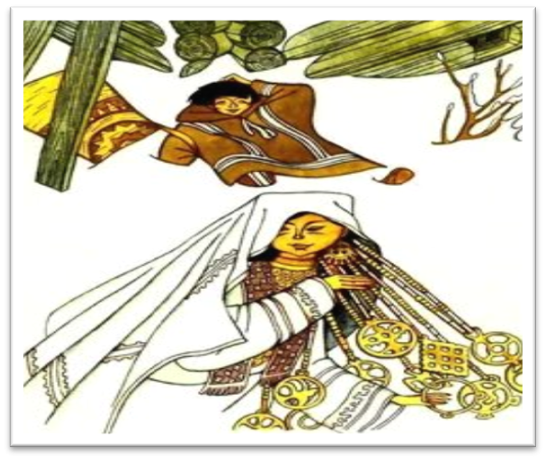
Образ Пурнэ в хантыйских сказках
Пурнє – представительница фратрии пур – отрицательный женский мифологический персонаж, обманчивый, двуличный, лживый.
Появляется из трухлявого берёзового пня, живёт на стойбище вместе с хантыйской женщиной.

Slide 10
Образ Пурнэ в хантыйских сказках
Пурнє напрашивается в приятельницы к Мощнє. Они поехали косить траву. Пурнє столкнула Мощнє в воду, та захлебнулась. Обманув подругу, Пурнє выбирает себе богатые сани, красивые наряды, лучшего жениха.
В другой хантыйской сказке Лиса заманивает Зайчиху покататься с горки. Во время катания Лисица намеренно переезжает через Зайчиху, и та погибает. Чтоб не стать добычей Лисы, дети Зайчихи убегают из дома. Спасаясь от погони, они бросают гребешок, который превратился в густой лес, а точильный брусок превратился в каменную скалу.

Slide 11
Двойственность персонажа
Страшная
Могущественная
Смешная
Жалкая
«Если с одной стороны посмотреть, она красивая, с другой – страшная: хромая, одним глазом косит»

Slide 12
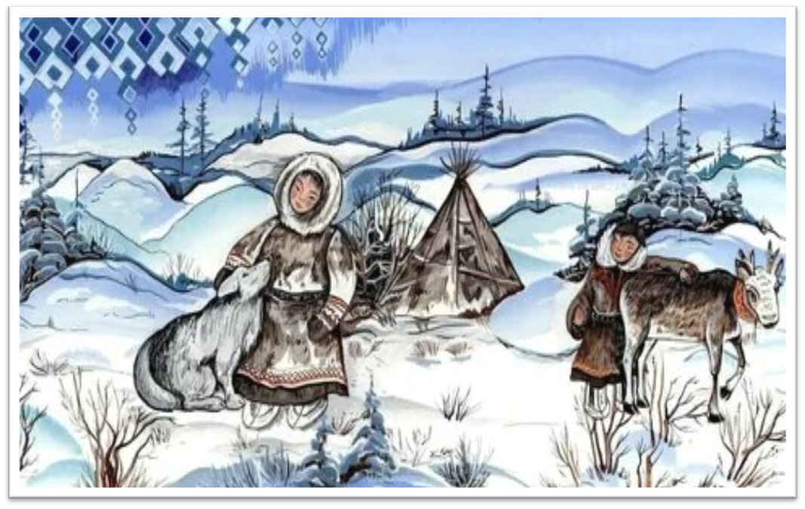
Сюжеты сказок: Мужик-богач
В сказке «Мужик-богач» семь волков угнали из стойбища оленей.
Во время поиска оленей богач посмотрел на плёс: «Смотрит: что это такое – вроде ведьма.
Приблизился к ведьме, говорит: «Олени мои ушли, переплыв эту речку. Сейчас ты меня на ту сторону не перевезёшь?» Она отвечает: «В этом-то что плохого, конечно, перевезу».
Семь лет мужик-богач ходил в поисках своих оленей, и, благодаря Пӑԓны ему удалось вернуть своё стадо.
С тех пор семь волков с семи сторон охраняют стадо богача.
В благодарность за помощь в поиске оленей мужик отдал ведьме для жертвоприношения семь оленей.

Slide 13
Сюжеты сказок: символика числа семь
Число семь для народов Севера имеет мистическое, таинственное значение, является священным, залогом благополучия и успеха.
В обрядовых праздниках и фольклоре ханты и манси также придавалось большое значение данному числу.
Для ненцев Вселенная делится на три мира Верхний, Средний и Нижний. Верхний мир состоит из семи слоев: Нум – верховное божество живет на седьмом небе, он считается творцом живой и неживой природы, с ним отождествляется солнце, это символ Неба и всего Космоса.
Число семь является священным, чаще счастливым, а также залогом благополучия и успеха во всех делах.

Slide 14
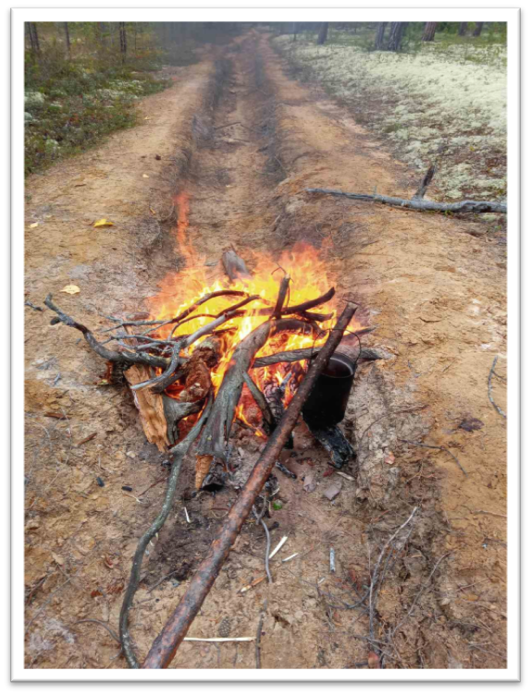
Сюжеты сказок
На территории проживания лесных ненцев много священных мест, где запрещается любая хозяйственная деятельность, нельзя шуметь, свистеть, громко кричать.
В случае нарушения определённых запретов Пӑԓны устраивает людям наказания: напускает на обидчика неприятности, болезни, невезение в охоте, рыбалке.

Slide 15
Сюжеты сказок: Как комары появились
Названия фольклорных персонажей могут варьироваться в зависимости о региона, родовой принадлежности, устной традиции.
В одной из сказок ведьма Пӑрнэ (вариант названия на тундровом диалекте ненецкого языка, параллель с хантыйской Пурнє) предстаёт назойливой женщиной.

Slide 16
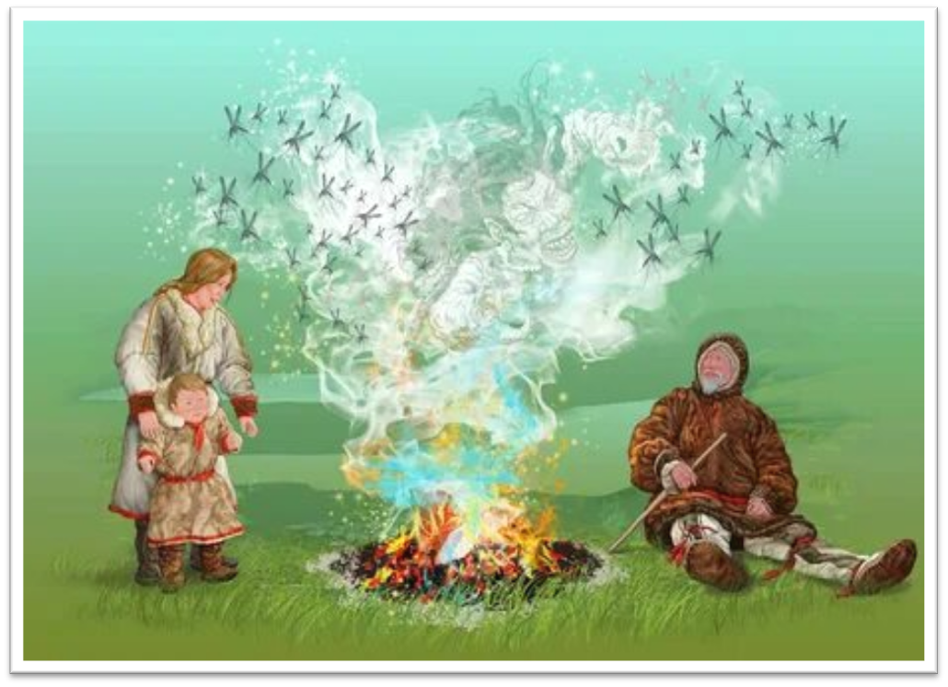
Сюжеты сказок: Как комары появились
Как-то, увидев на берегу реки рыбаков, тянущих сети, Пӑрнэ влюбляется в красивого молодого человека.
Когда рыбакам это надоедает, они разжигают большой костёр и бросают ведьму в огонь.
Сгорая, Парнэ проклинает всех. И в тот же миг из её тела начинают вылетать искры и пепел, которые превращаются в комаров и мошек.
Ведьма завещает насекомым, чтобы те в память о ней постоянно мучили людей и не давали спокойно жить.

Slide 17
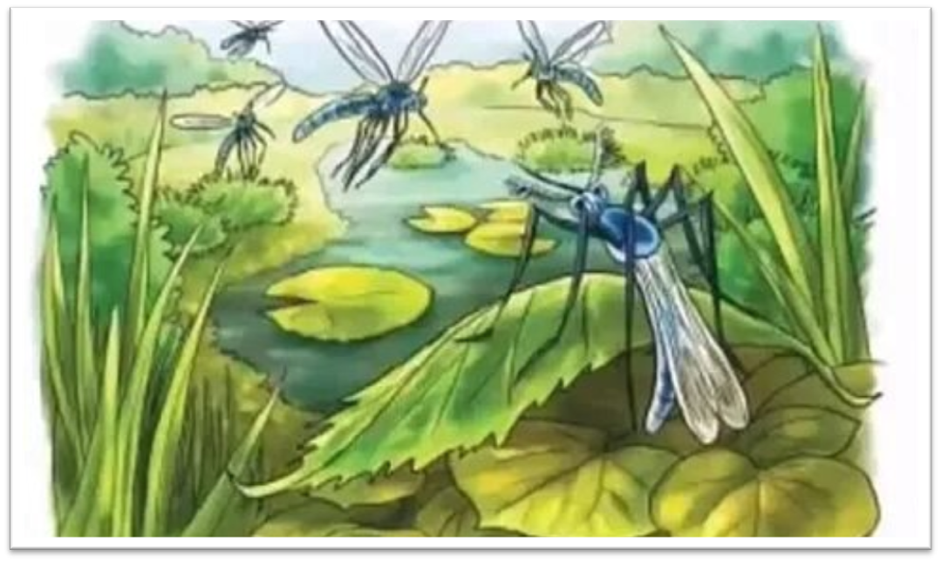
Сюжеты сказок: Как комары появились
Сюжет сказки лесных ненцев «Откуда появились комары» – сжигание Пӑԓны.
Вылетающие из костра искры и пепел по воле Пӑԓӈы превращаются в комаров и мошек: «Пепел мой станет для вас нестерпимым мученьем! Каждое лето ветер будет разносить его по земле, обращая его в комаров и мошек. Они будут больно кусаться и сосать кровь из людей и животных. Вот вам моя месть».

Slide 18
Заключение
Пӑ’ԓны – неоднозначный персонаж ненецкого фольклора.
В одних произведениях она предстаёт как отрицательный персонаж, в других – как положительный. Она наказывает человека за нарушение запретов, выручает мудрым советом, помогает выбраться из сложной ситуации.
В хантыйском фольклоре образу Пӑ’ԓны соответствует Пурнэ – отрицательный персонаж, обманчивая, двуличная женщина.

Slide 19
Заключение
Взаимоотношения человека и окружающего мира, его поведение в лесу во многом регулируется запретами.
Лесные духи являются объектом почитания и страха, при условии надлежащего выполнения предписаний и запретов они оберегают жизненное пространство человека.

Slide 20
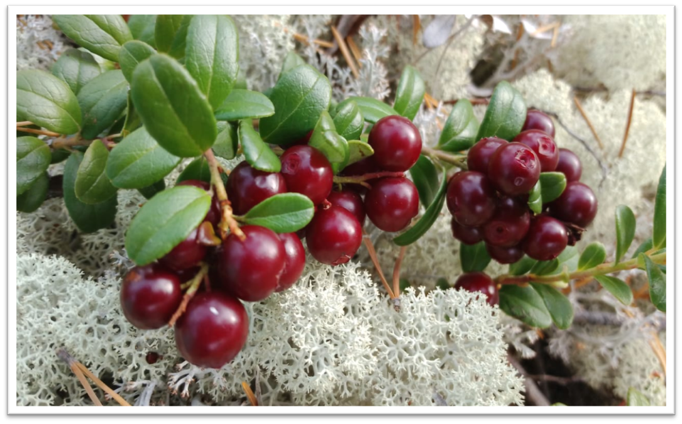
Благодарю за внимание!

